Slide 1
Кейс-технология
Тема
«Весна пришла»

Slide 2
Цель: Развитие социального интеллекта в процессе осознания влияния явлений весенней природы на окружающую действительность.
Задачи: - Формировать целостное представление об весне как о времени года, расширять представления о явлениях живой и неживой природы. - Способствовать расширению и систематизации и устанавливать связь между признаками и явлениями весенней природы в исследовательской деятельности; - развивать предпосылки экологической, трудовой деятельности в природе и ответственное отношения к своим действиям, и действиям других; - воспитывать чувство восхищения красотой и ответственное отношение к природе , как к основе экологических условий жизни.

Slide 3
План мероприятий с детьми
1. Чтение художественной литературы по теме "Весна пришла"
Н. Некрасов «Дедушка Мазай и зайцы».,И. Тютчев «Зима недаром злится», С. Маршак «Круглый год» Г. Скребицкий «Апрель». В. Бианки «Три весны».
2. Изучение игр по теме "Весна": "Приметы весны", "Подберите действие", "назови ласково".
3. Просмотр презентаций: " Весна идет", "Весна пришла", "Весна"
4. Беседы: о весне «Опасные сосульки», «Ног не намочи – не становись в ручьи».
5. Художественное творчество на тему "Весна пришла": «Весна - Красна», «Весна в жизни зверей», «Здравствуй, гостья, Весна!»
6. Изготовление поделок аппликаций: "Весна идёт, весне дорогу", лепка - «Подарки весны–колокольчики» изготовление Скворечника из бросового материала
7.Разучивание стихов и песен о весне." Весна", "Март", "Апрель", "Май",
"К нам весна шагает", "Весенняя проталинка", "Салют весне"
8.Прослушивание музыкальных произведений: "Март. Песня жаворонка", "Апрель. Подснежник" П.И. Чайковский; "Весна" А. Вивальди; Весною С. Маркапара; Весной Э. Грига; "Весенние воды" С. Рохманинова.
9. Рассматривание картин известных художников Виноградов "Весна идет" Куинджи "Ранняя весна", Саврасов А.К. "Грачи прилетели", Бебия "Весна" Шишкин И.И. "Лес Весной".
10. Экспериментирование: "Откуда берется вода?", "Упрямый воздух"
11. Экскурсии в природу "Дыхание весны", "Весенний парк", экскурсия в дом музей Г.Райшева выставка "Весна для всех"

Slide 4
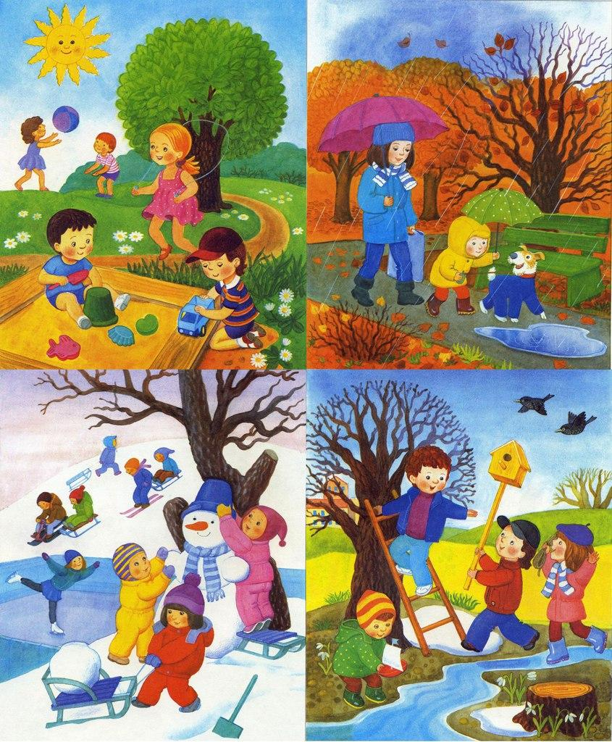
Выберите на картинке время года, о котором идет речь?

Slide 5
Давай назовём месяцы весны

Slide 6
Расскажи о признаках весны.

Slide 7
Покажи стрелочками природные явления которые бывают весной

Slide 8
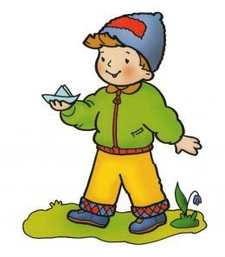
Мы идем гулять!
Выбери правильную одежду по сезону

Slide 9
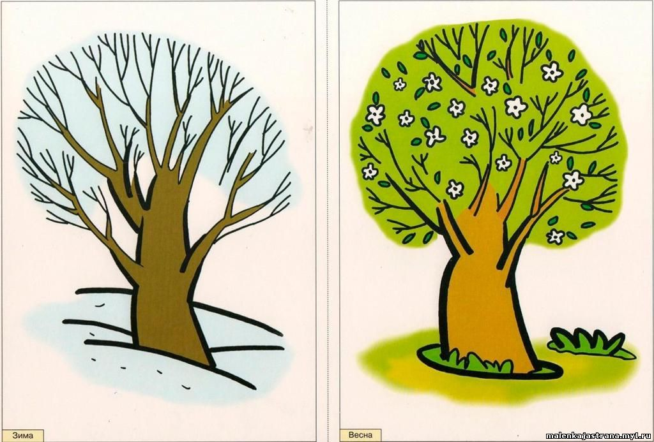
Покажи весеннее дерево

Slide 10
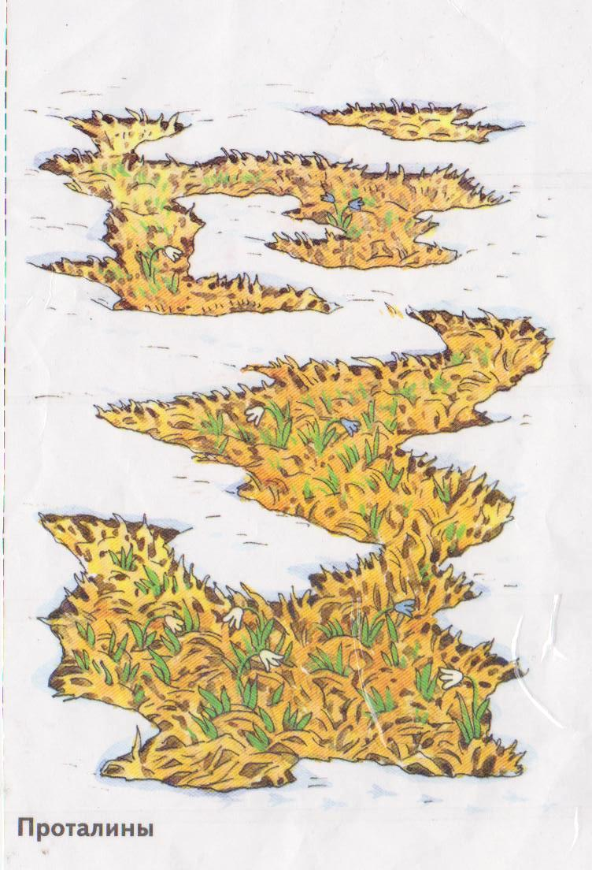
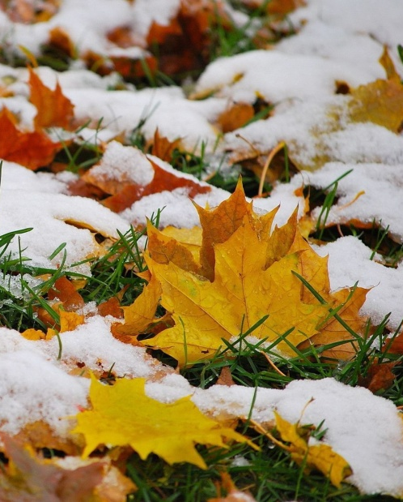
Покажи весенние проталины

Slide 11
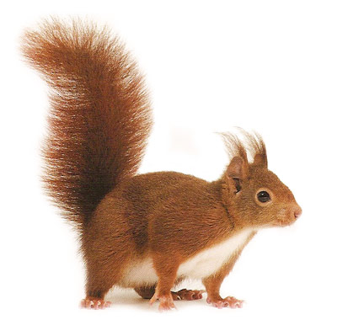
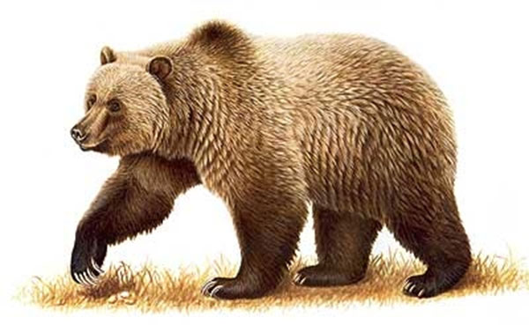
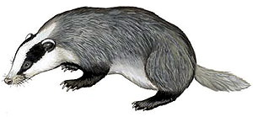
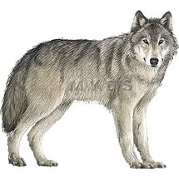
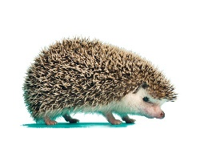
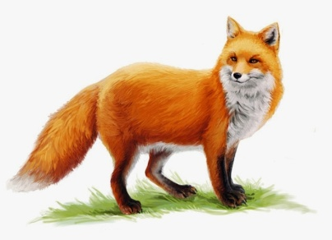
Пробуждение
Наступила весна, просыпаются звери, которые всю зиму спали.
Поставь возле этих животных галочки.

Slide 12
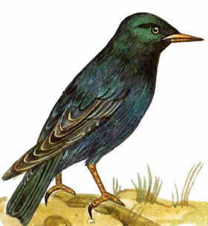
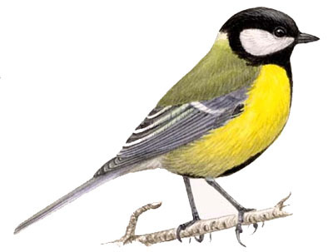
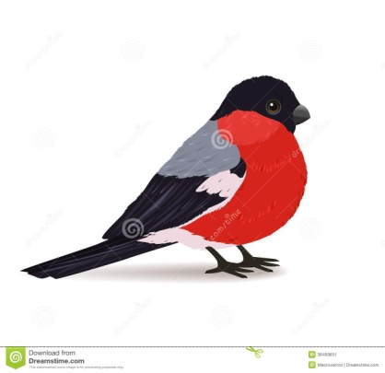
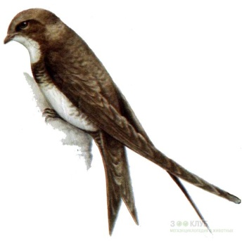
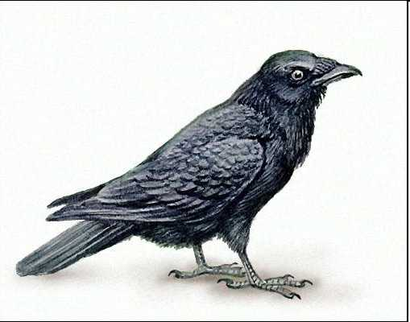
Назови какие птицы прилетают весной?
Скворец
Ласточка
Синица
Снегирь
Стриж
Ворона

Slide 13
Отгадай загадку
Он весной поёт красиво,
Звонко , весело , игриво!
Угадай-ка поскорей,
Что за птица? ….

Slide 14
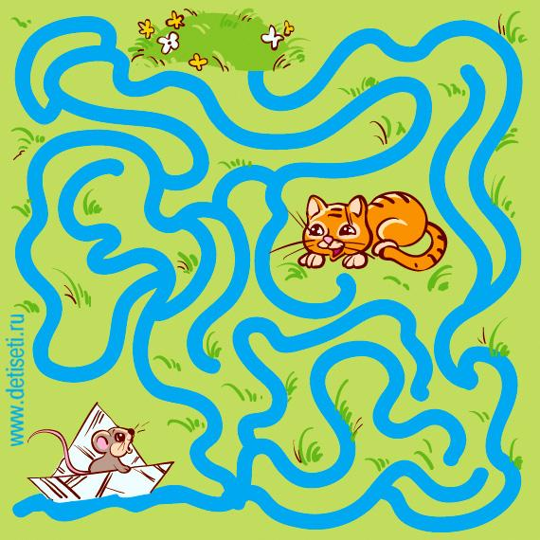
Помоги мышонку доплыть до острова по ручейку так чтобы кошка не схватила его

Slide 15
Разгадай ребус
Из - под снега побежал, Заворчал и зажурчал. Я кораблик смастерю, И Ему я подарю. В блеске солнечных лучей Унесёт его ... . (Ручей)

Slide 16
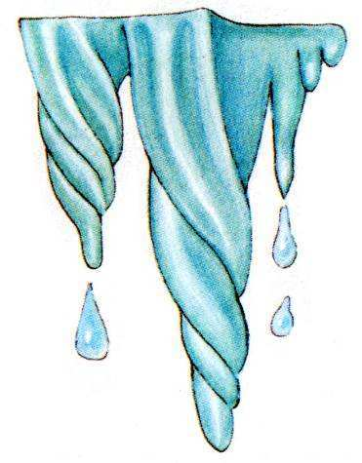
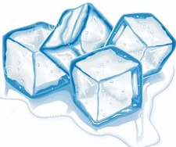
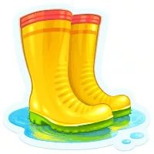
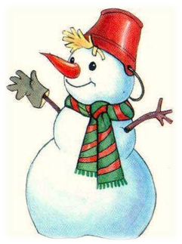
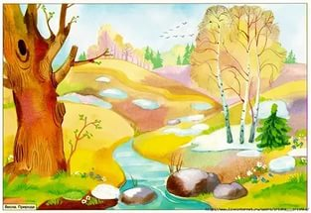
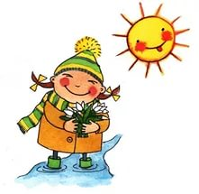
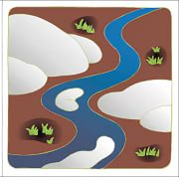
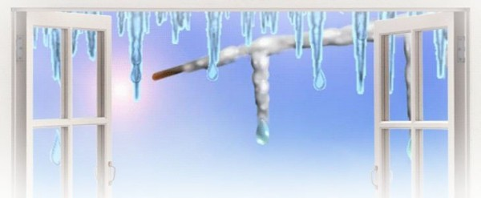
По вертикали
 |  |  |  |  |  | 1
 |  |  |  | 2
 | 3 |  |  |  |  | 5
4
 | 6
По Горизонтали
3
1
2
3
5
4
2
6

Slide 17
Составь рассказ
по картинке о весне

